Slide 1
Ознайомлення з соціумом
Тема. Одяг, взуття
Вихователь: Калугіна О.В.

Slide 2
Мета заняття:
Узагальнювати і систематизувати знання дітей про пред­мети одягу; дати поняття про те, що різний одяг має своє призна­чення; розширювати знання про взуття, головні убори; розвивати фантазію, уяву, здатність творчо мислити; виховувати дбайливе ставлення до речей.

Slide 3
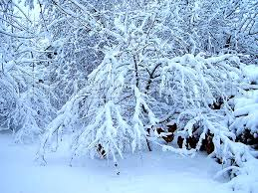
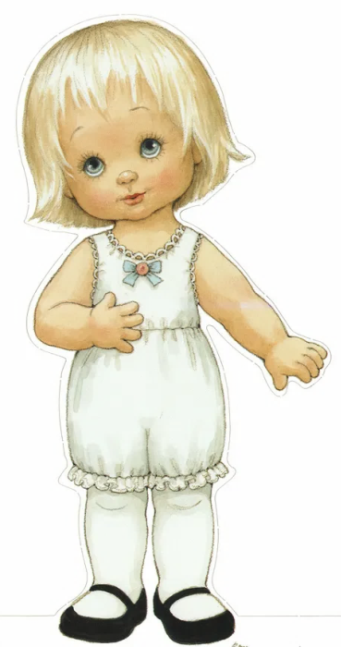
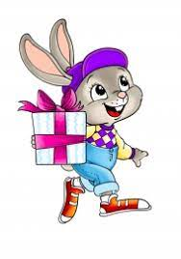
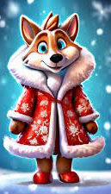
Гра «Плутанина»
Що переплутав художник?

Slide 4
А чи так буває?
Чому він не потрібен тваринам та птахам? (вони захищені пір'ям та хутром, а деякі з них ще вкри­ті товстим шаром жиру під хутром).

Slide 5
Загадка
Скрізь ти бачиш речі ці.
Адже в них зручно й тепло,
їх багато є на світі, їх пам'ятають діти.
Ці речі треба знати.
У них добре грати й спати.
Гуляти влітку й у мороз,
І навіть в холод сховати ніс.
(це загадка про найрізноманітніші речі, які можна назвати одним словом - одяг.

Slide 6

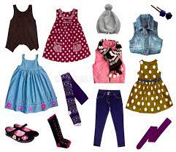
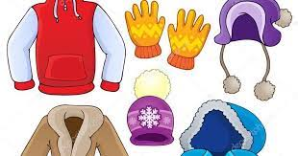
Що намальовано? (Сніжинка)
До якої пори року відноситься? (До зими)
Який одяг ми носимо взимку? (Теплий)
Знайдіть і покажіть картки з зображенням зимового одягу.

Slide 7


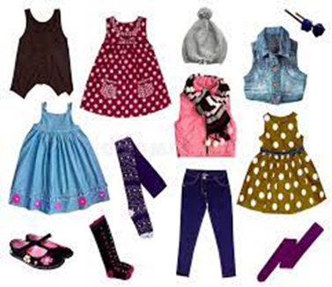
Що намальовано? (Сонечко)
До якої пори року відноситься? (Літо)
Який одяг ми носимо влітку? (Легкий)
Знайдіть і покажіть картки з зображенням літнього одягу.

Slide 8
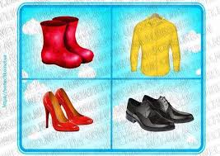

Гра «Зайвий предмет»

Slide 9



Slide 10
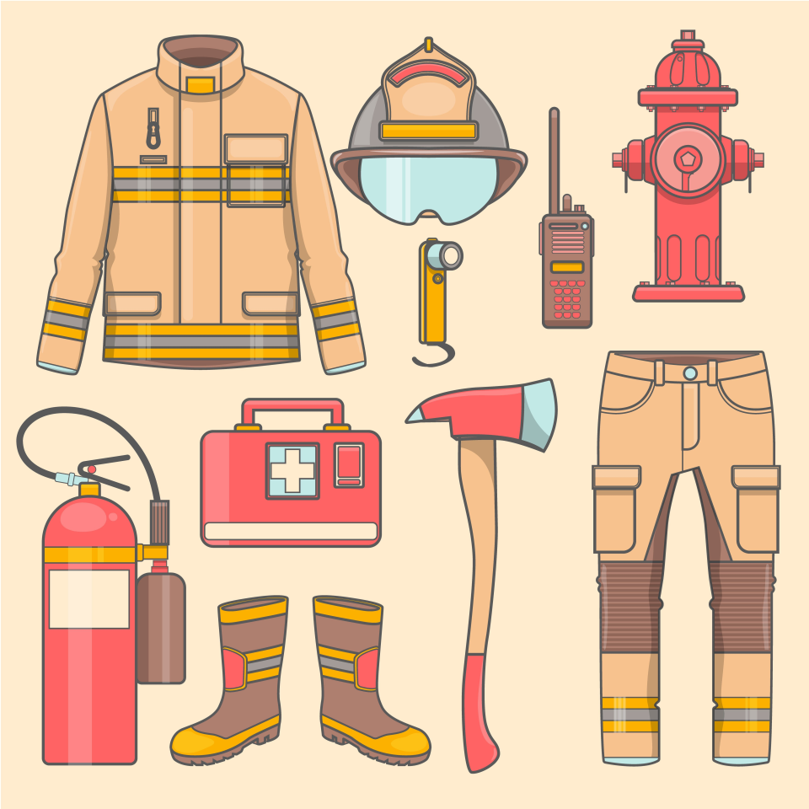
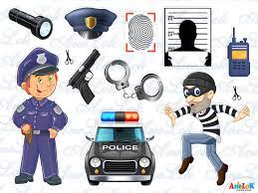
Гра «Впізнай професію за одягом»
Зараз я вам покажу одяг, а ви розкажіть, про що він вам «розповів», люди яких професій його вдягають.

Slide 11
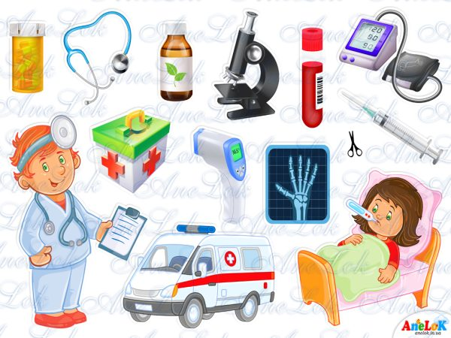
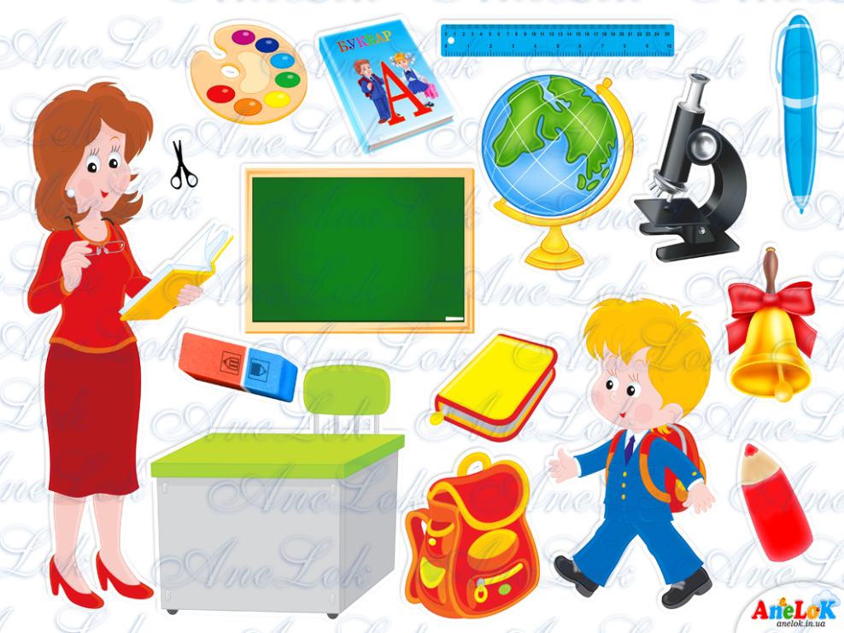

Slide 12
Вправа «Закінчи речення»
Прокинувшись вранці, одяг треба... (одягнути).
Якщо на одязі є ґудзики, їх треба... (застібнути).
Якщо є пояс або шнурочки, їх треба... (зав'язати).
Готуючись до сну, одяг потрібно... (зняти, скласти, повісити).
Щоб одяг нам довше слугував, за ним треба... (доглядати), його потрібно ... (берегти).
Якщо одяг забруднився, його треба... (почистити, випрати).
Якщо одяг зім'явся, його треба... (попрасувати).
Якщо одяг порвався його треба... (зашити).
Якщо відірвався ґудзик, його треба... (пришити).

Slide 13


